Slide 1
Семинар –практикум на тему: «Игры – экспериментирования как средства повышения познавательной активности у дошкольников к изучению природы Ставропольского края»
Подготовила старший воспитатель МБДОУ «Детский сад №31» ИГОСК х. Спорный
Воронцова С.П.
27 февраля 2019 год

Slide 2
Цель: Расширение опыта педагогов в применении игр-экспериментов в работе с детьми, освоение организации игр – экспериментов с детьми и её последующее активное применение в практической деятельности педагогов.
Задачи:
Передача опыта путем прямого и комментированного показа последовательности действий, методов, приемов и форм педагогической деятельности;
Поделиться опытом работы с педагогами ДОУ, продемонстрировать и осуществить совместно несколько опытов-экспериментов.;
Сформировать у педагогов мотивацию на использование в образовательном процессе опытно-экспериментальной деятельности для развития познавательной активности дошкольников.
Повышение уровня профессиональной компетентности участников;
Повысить уровень профессиональной компетенции педагогов по развитию познавательной активности дошкольников через игры - эксперименты ;

Slide 3
Теоретическая часть. «Детское экспериментирование - одна из форм организации детской деятельности с одной стороны и один из видов познавательной деятельности с другой» (Н. Н. Поддьяков).
Н.Н. Поддьяков выделяет экспериментирование как основной вид познавательно -исследовательской (поисковой) деятельности. Учёный считает, что экспериментирование претендует на роль ведущей деятельности дошкольников: «Чем разнообразнее и интенсивнее поисковая деятельность, тем больше новой информации получает ребенок, тем быстрее и полноценнее он развивается». Знания, взятые не из книг, а добытые самостоятельно, всегда являются осознанными и более прочными.

Slide 4
Главное достоинство детского экспериментирования, заключается в том, что оно даёт реальные представления о различных сторонах изучаемого объекта.
Блиц-игра «Вопрос-ответ» воспитатель Макаренко О.Н.

Slide 5
Практическая часть (проведение опытов и экспериментов) воспитатель Гвадзабия Ю.Н.
Китайская пословица гласит
«Расскажи –и я забуду, покажи –и я запомню, дай попробовать -и я пойму».
Это отражает всю сущность окружающего мира.

Slide 6
Вывод:
Игры - экспериментирование является наиболее успешным путём ознакомления детей с миром окружающей их живой и неживой природы. В процессе экспериментирования идет обогащение памяти ребёнка, активизируются его мыслительные процессы. Ребенок получает возможность удовлетворить присущую ему любознательность, почувствовать себя учёным, исследователем, первооткрывателем.
Познавательная деятельность понимается не только как процесс усвоения знаний, умений и навыков, а, главным образом, как поиск знаний, приобретение знаний самостоятельно или под тактичным руководством взрослого. Знания, добытые самостоятельно, всегда являются осознанными и более прочными.

Slide 7
Игры-эксперементы для адаптации малышей к детскому саду
«Педагогическая песочница»,
Игры на подносе с песком:
«Солнышко»,
«Флажок»
«Рыбка»
«Цыплята»
«Котик и козлик»
«Тучка»
«Мышка»
«Жук»
«Осьминог»

Slide 8
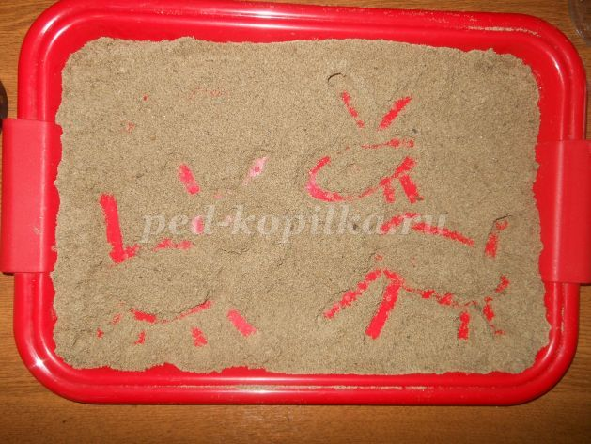
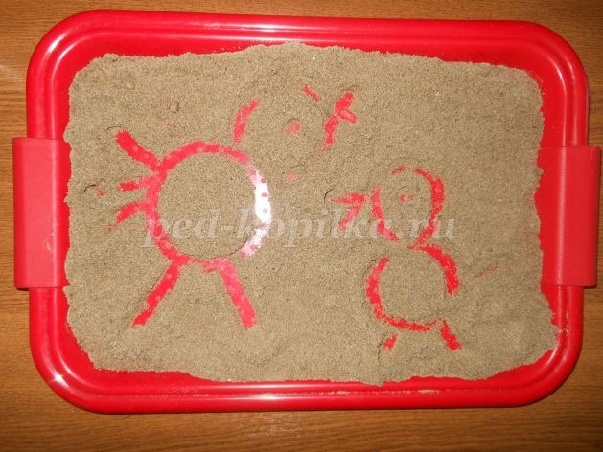
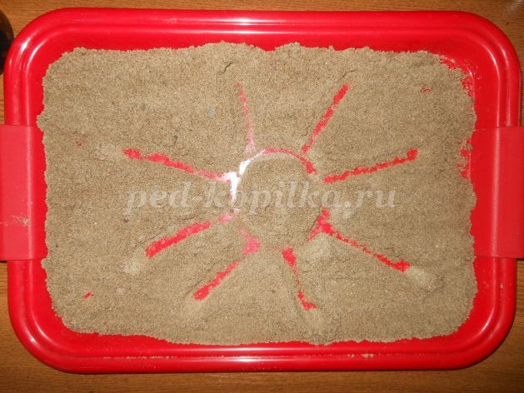
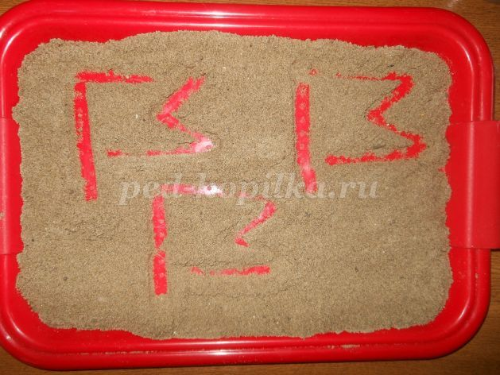
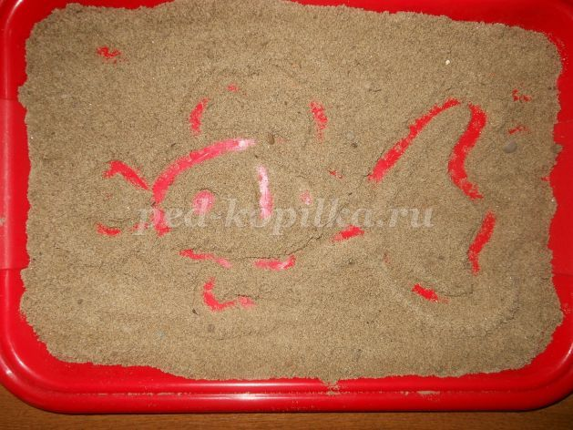
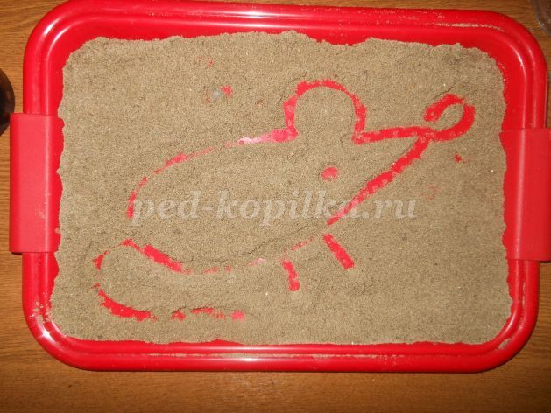
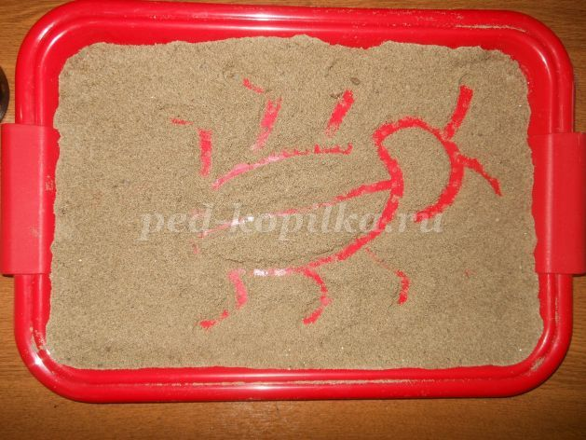

Slide 9


Slide 10
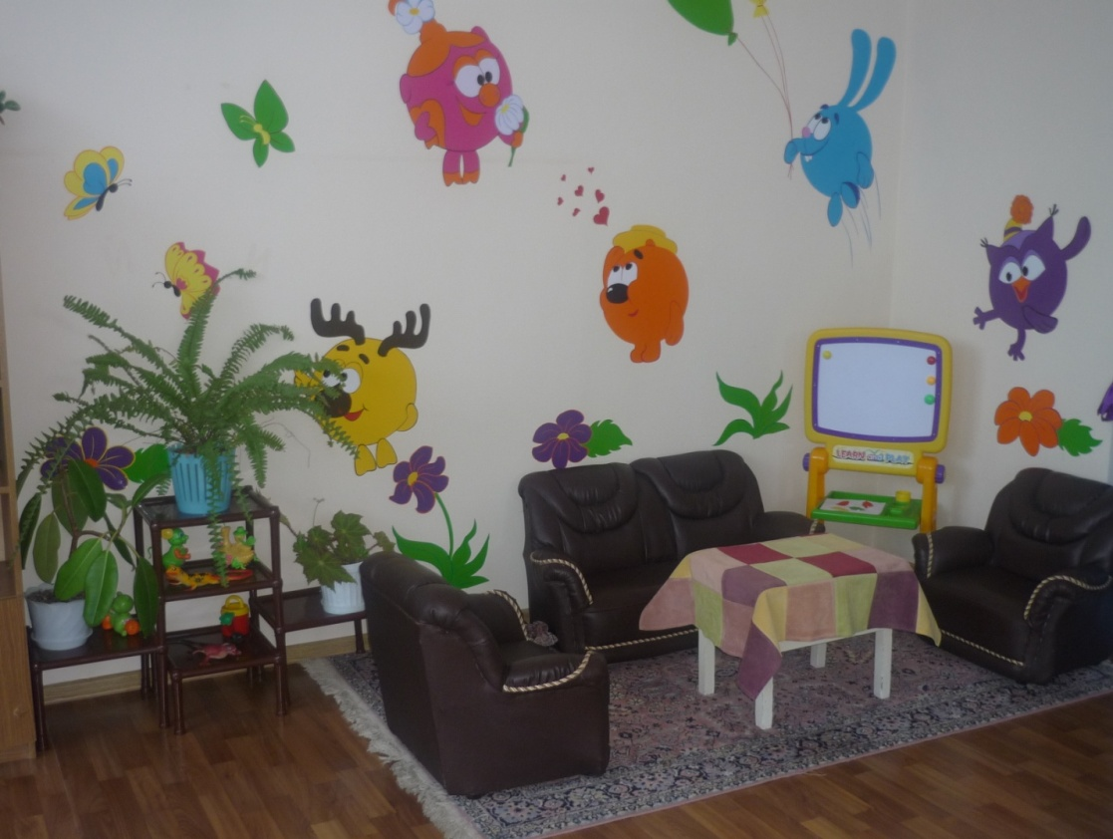
Центр экспериментирования

Slide 11
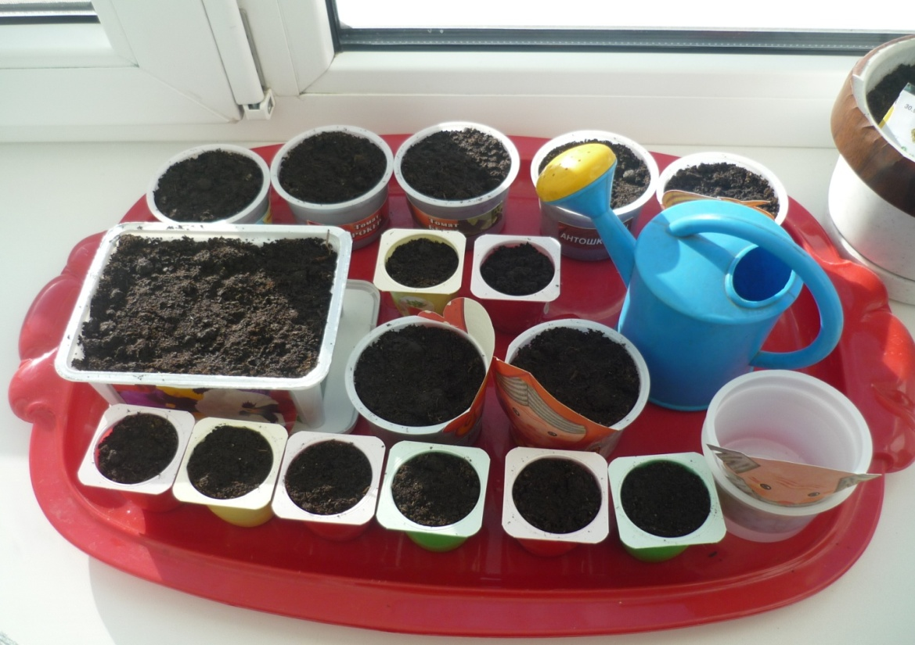
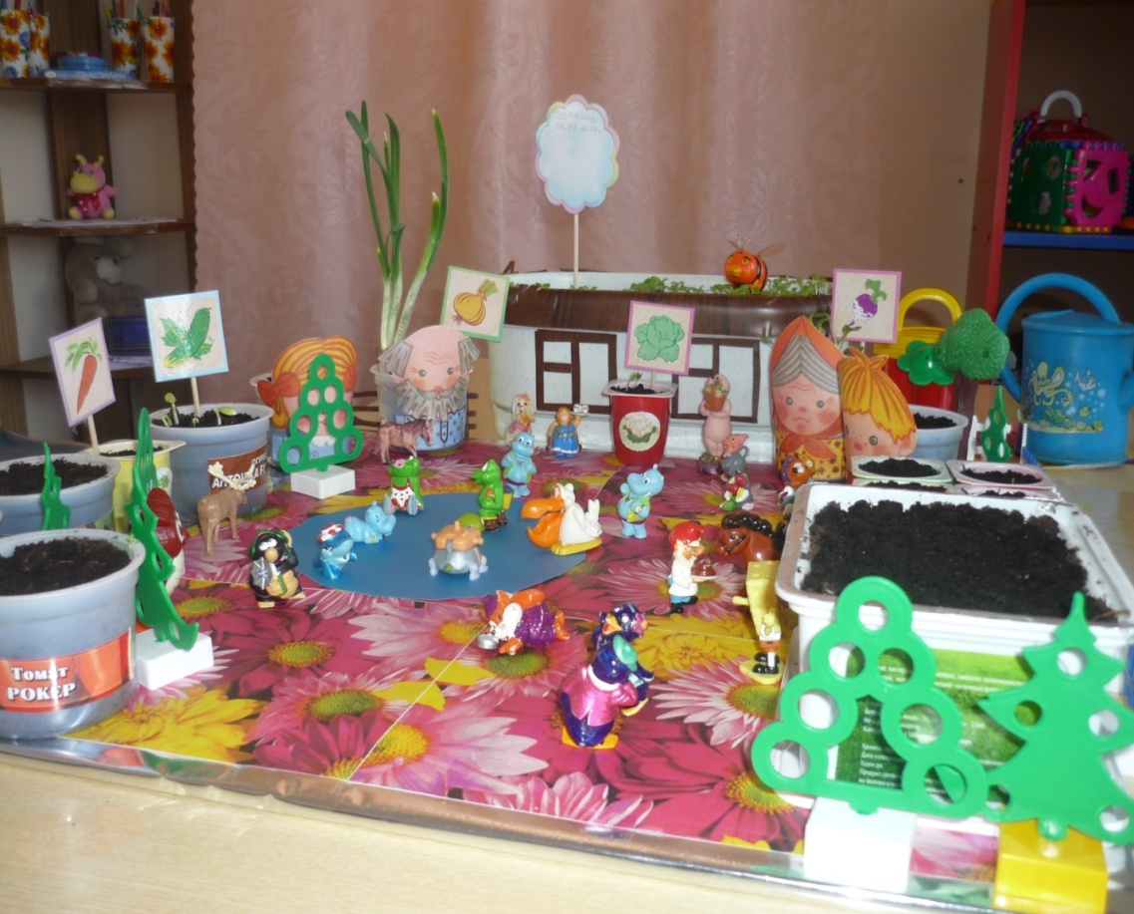

Slide 12
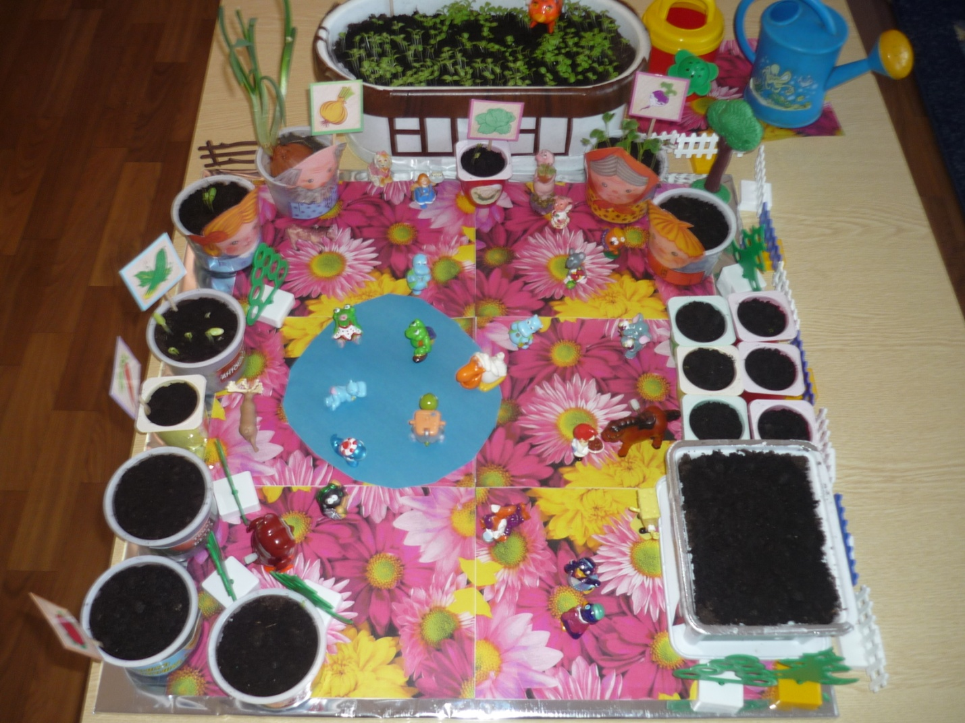

Slide 13
«Пустая голова не рассуждает. Чем больше опыта, тем больше способна она рассуждать»
П.П. Блонский

Slide 14
Спасибо за внимание!

